Slide 2
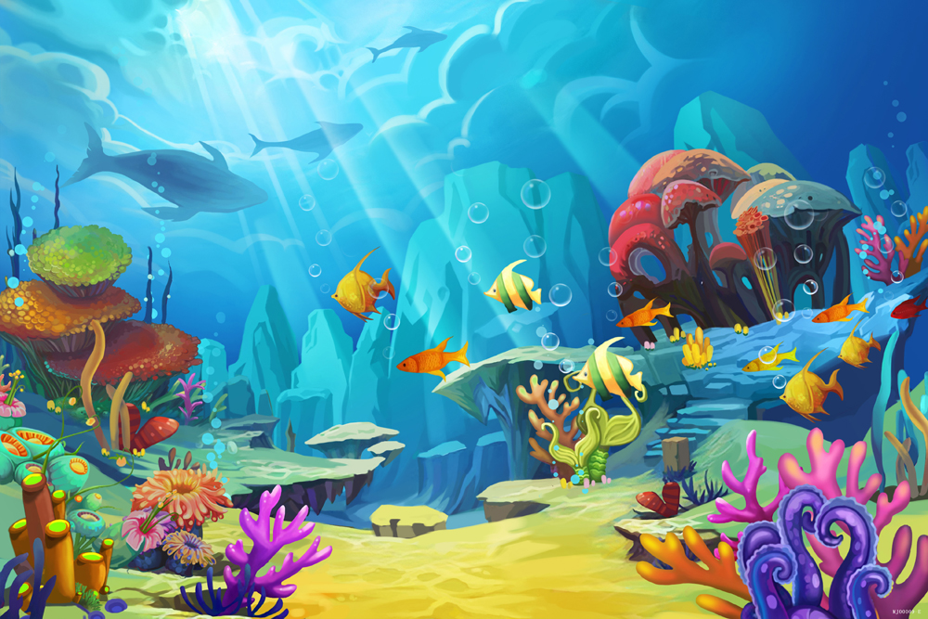

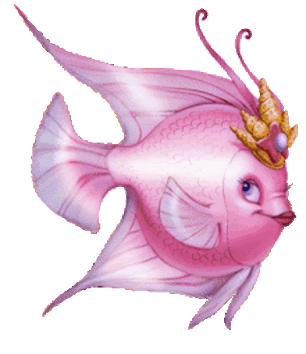




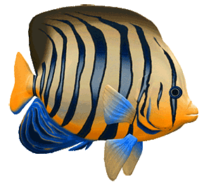
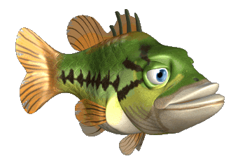
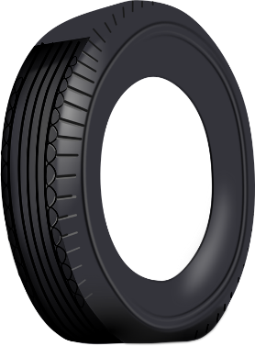


DỌN SẠCH
ĐẠI DƯƠNG

Slide 3

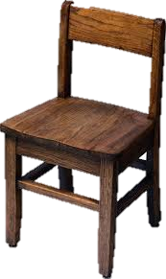
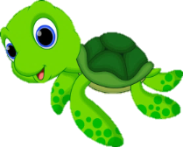
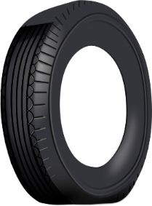

2
1
3

Slide 4
Sầu r……
a. iêng
b. iên

Slide 5
Cá k…..
a. iên
b. iếm

Slide 6
Hà theo bố đến sân
chim. Sân chim có cò,
diệc, sáo, bồ nông,…

Slide 7
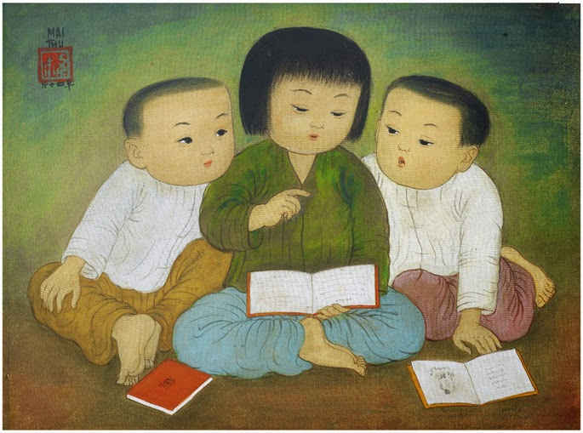
Các bạn nhỏ trong tranh đang làm gì?

Slide 8
Tiết 1

Slide 9
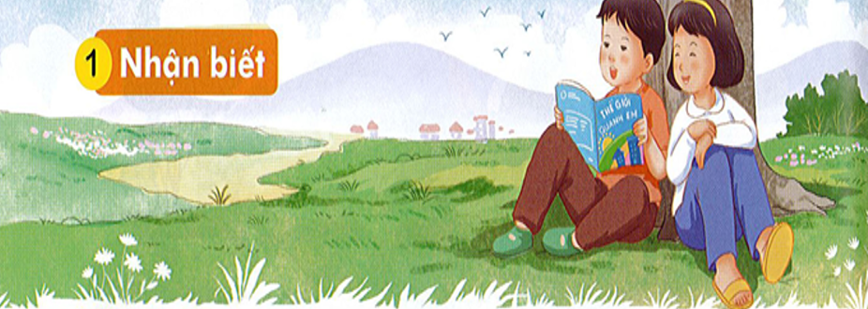

1
Nhận biết
Em yêu sách. Nhờ có sách em biết nhiều điều hay.

Slide 10

2
Đọc
iêt
iêu
yêu

Slide 11
2
Đọc
iêt
iêu
yêu
b | iêt
Biết

Slide 12


Đọc
2
iêt
iêu
yêu
b | iªt
biÕt
Chiết viết việt
Chiều diễu kiểu
yêu yếu yểu

Slide 13




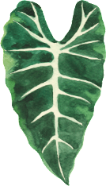
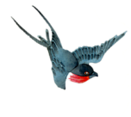

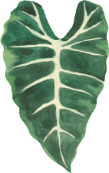
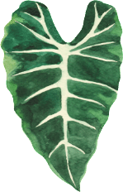
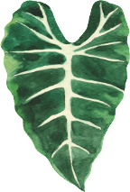
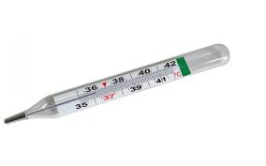

Đọc
2
yêu chiều
con diều
Nhiệt kế

Slide 14


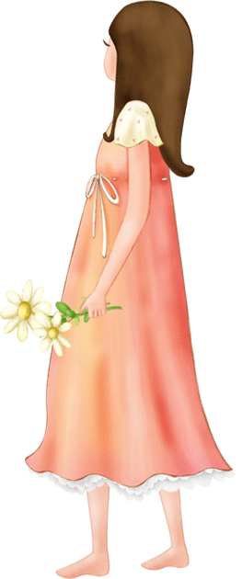

2
Đọc
iêt
iêu
yêu
b | iªt
biÕt
Chiết viết việt
Chiều diễu kiểu
yêu yêu yểu
Nhiệt kế
con diều
yêu chiều

Slide 15




Slide 16

3
Viết

Slide 17
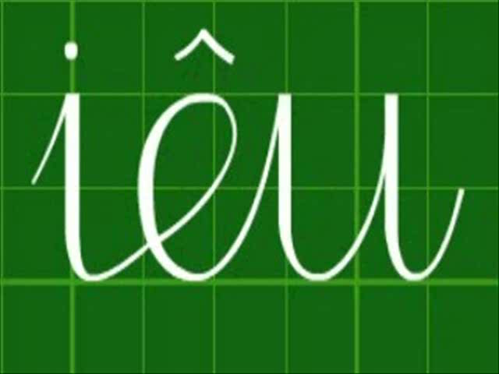
3
Viết

Slide 18

3
Viết

Slide 19
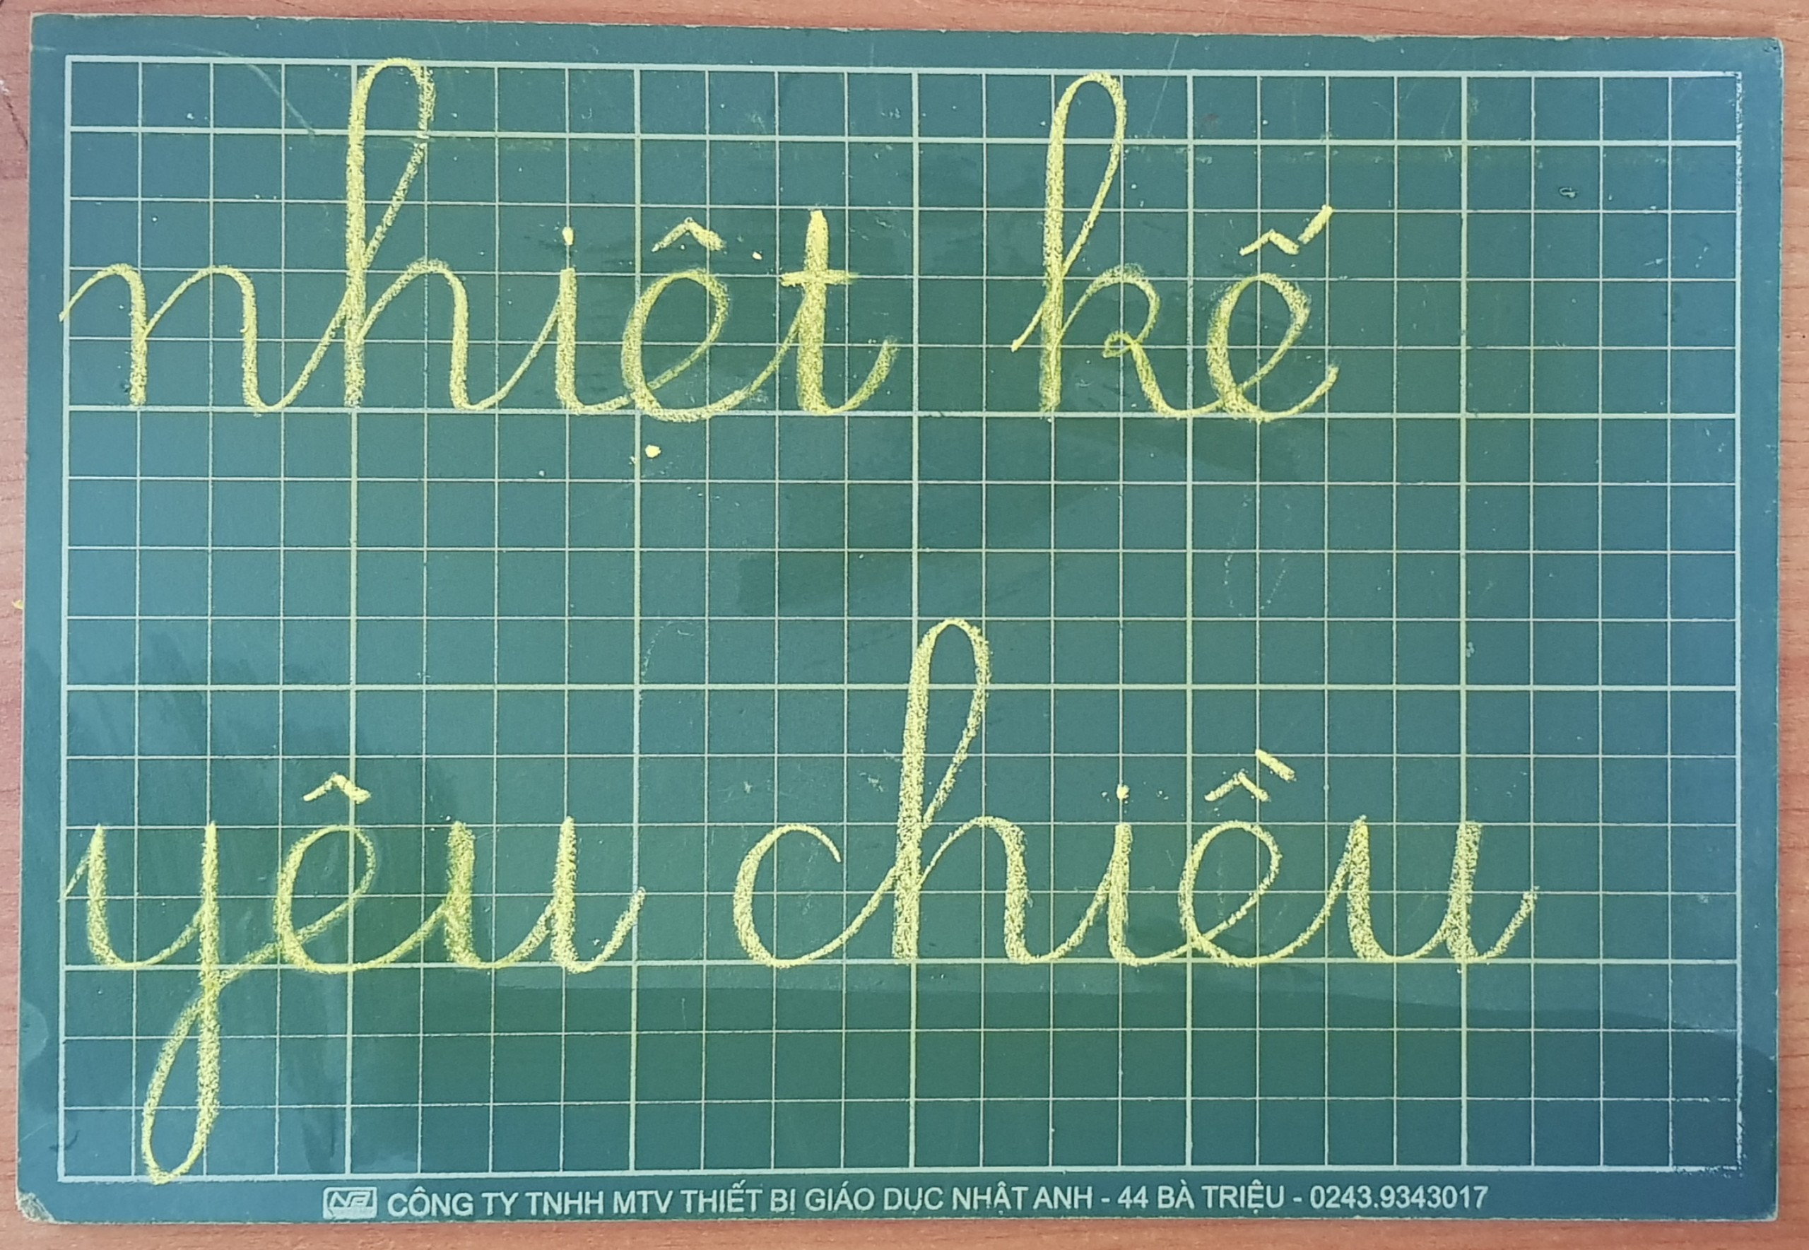

Slide 20
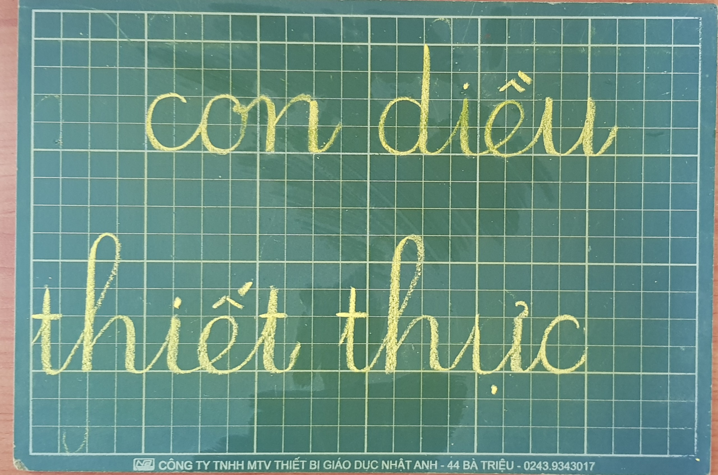

Slide 21
Tiết 2

Slide 22

3
Viết
nhiệt diều yêu

Slide 23
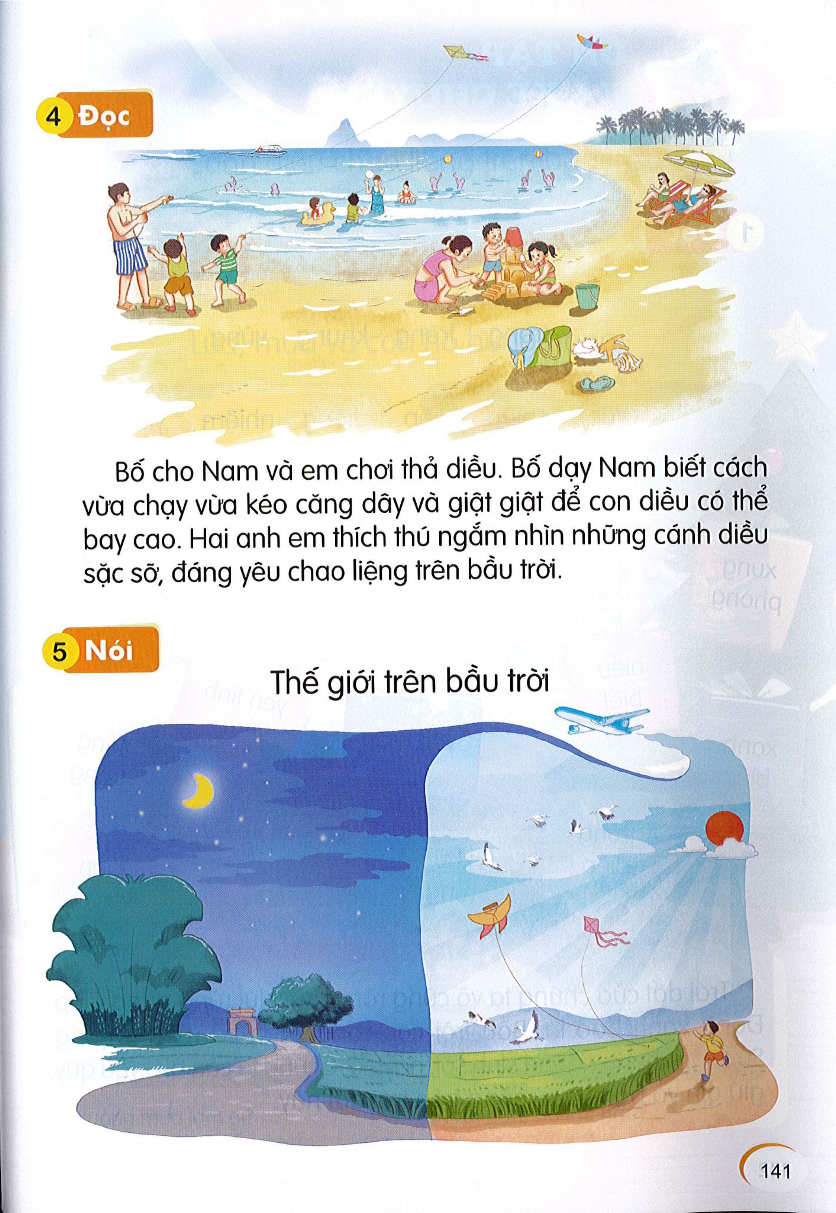
4
Đọc
1
Bố cho Nam và em chơi thả diều. Bố dạy Nam biết cách vừa chạy vừa kéo căng dây và giật giật để con diều có thể bay cao. Hai anh em thích thú ngắm nhìn những cánh diều sặc sỡ, đáng yêu chao liệng trên bầu trời.
2
3

Slide 24

Hai anh em Nam thấy những cánh diều thế nào ?
Tìm tiếng có vần vừa học và đọc tiếng đó.
Bố cho em và Nam đi đâu?
Đoạn văn chia thành
mấy câu?
4
Đọc
Bố dạy Nam làm gì?
Bố cho Nam và em chơi thả diều. Bố dạy Nam biết cách vừa chạy vừa kéo căng dây và giật giật để con diều có thể bay cao. Hai anh em thích thú ngắm nhìn những cánh diều sặc sỡ, đáng yêu chao liệng trên bầu trời.

Slide 25

Luyện đọc nhóm 3

Slide 26
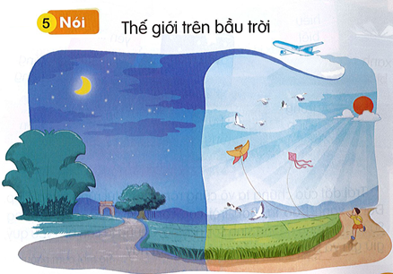
4
Đọc
Thế giới trên bầu trời
Tranh vẽ khung cảnh lúc
nào?
Bạn nhỏ trong tranh đang
làm gì?
Trên bầu trời xuất hiện phương tiện giao thông nào?
Em nhìn thấy gì trong tranh?

Slide 27

Dặn dò, củng cố
Thank you

